Slide 1
DIIS SMK DARUSSALAM SUBAH
DIIS untuk Siswa
Membantu siswa memahami tugas, asesmen, remedial, dan hasil belajar resmi
Untuk Siswa
Presentasi pengenalan dan panduan adopsi
DIIS | Siswa
1
Notes:
Buka dengan pertanyaan sederhana: informasi sekolah apa yang paling sering sulit ditemukan atau ditelusuri? Deck ini menjelaskan bagaimana DIIS membantu Siswa.
Catatan fasilitator: Gunakan bahasa sehari-hari. Beri ruang untuk pertanyaan dan jangan membacakan semua teks di layar.
[Sources]
- apps/web/src/lib/help/help-evidence.ts
- docs/audits/PROMPT-ARCHITECT-WAVE9-ADOPTION-READINESS-DOCUMENTATION-FREEZE-V2-2026-08-26.md

Slide 2

MENGENAL DIIS
Apa itu DIIS?
DIIS adalah tempat siswa melihat kegiatan belajar yang menjadi miliknya: jadwal, modul, tugas, asesmen, remedial, pengumuman, dan Rapor resmi.
Artinya bagi Anda
Siswa tidak perlu mencari informasi di banyak tempat. DIIS membantu menunjukkan apa yang perlu dikerjakan, kapan tenggatnya, dan bagaimana statusnya.
Satu sumber kerja bersama, dengan akses sesuai tanggung jawab.
DIIS | Siswa
2
Notes:
Jelaskan bahwa DIIS bukan sekadar kumpulan menu. DIIS menyatukan alur kerja sekolah dan menjaga setiap pengguna tetap pada konteks yang sah.
Catatan fasilitator: Gunakan bahasa sehari-hari. Beri ruang untuk pertanyaan dan jangan membacakan semua teks di layar.
[Sources]
- apps/web/src/lib/help/help-evidence.ts
- docs/audits/PROMPT-ARCHITECT-WAVE9-ADOPTION-READINESS-DOCUMENTATION-FREEZE-V2-2026-08-26.md

Slide 3
MENGAPA DIIS DIBUAT
Masalah yang ingin diselesaikan
Masalahnya bukan kekurangan data, melainkan data yang tersebar, sulit ditelusuri, dan tidak selalu berada pada konteks yang tepat.
Tugas mudah terlewat
Tenggat tidak jelas
Informasi belajar bisa tersebar di banyak grup dan pesan.
Siswa perlu melihat pekerjaan aktif dan waktunya dengan cepat.
Hasil membingungkan
Akun tidak aman
Nilai berjalan berbeda dari Rapor resmi yang sudah didistribusikan.
Setiap siswa harus menggunakan sesi miliknya sendiri.
DIIS | Siswa
3
Notes:
Ajak audiens memilih satu masalah yang paling sering mereka alami. Hubungkan jawabannya dengan workflow yang akan ditunjukkan.
Catatan fasilitator: Gunakan bahasa sehari-hari. Beri ruang untuk pertanyaan dan jangan membacakan semua teks di layar.
[Sources]
- apps/web/src/lib/help/help-evidence.ts
- docs/audits/PROMPT-ARCHITECT-WAVE9-ADOPTION-READINESS-DOCUMENTATION-FREEZE-V2-2026-08-26.md

Slide 4
Tujuan DIIS
Membantu siswa belajar lebih mandiri, memahami langkah berikutnya, dan membaca hasil resmi tanpa membuka data siswa lain.
Alur yang sederhana
1
2
3
4
→
→
→
Lihat kegiatan hari ini
Kerjakan tugas atau asesmen
Periksa remedial bila ada
Baca hasil resmi
DIIS membantu pekerjaan lebih terlihat dan teratur. Keputusan tetap berada pada petugas yang berwenang.
DIIS | Siswa
4
Notes:
Tekankan bahwa DIIS memperjelas alur dan tanggung jawab, bukan menggantikan pertimbangan profesional guru atau pimpinan.
Catatan fasilitator: Gunakan bahasa sehari-hari. Beri ruang untuk pertanyaan dan jangan membacakan semua teks di layar.
[Sources]
- apps/web/src/lib/help/help-authority.ts
- apps/web/src/lib/help/help-projection.ts

Slide 5

FITUR UTAMA
Apa saja yang tersedia?
Fitur DIIS saling terhubung, tetapi tampilan dan tindakannya tetap mengikuti peran masing-masing.
Beranda Akademik
Ringkasan kegiatan dan status yang relevan bagi siswa.
Modul dan Tugas
Materi belajar serta pekerjaan yang mengikuti kelas siswa.
Asesmen dan Remedial
Sesi resmi, jawaban, tenggat, dan status tindak lanjut.
Rapor Resmi
Snapshot semester yang sudah ditinjau dan dibagikan sekolah.
DIIS | Siswa
5
Notes:
Tidak perlu menjelaskan semua menu. Pilih dua fitur terdekat dengan pekerjaan audiens, lalu gunakan screenshot sampel sebagai bukti.
Catatan fasilitator: Gunakan bahasa sehari-hari. Beri ruang untuk pertanyaan dan jangan membacakan semua teks di layar.
[Sources]
- apps/web/src/lib/help/help-evidence.ts
- docs/audits/PROMPT-ARCHITECT-WAVE9-ADOPTION-READINESS-DOCUMENTATION-FREEZE-V2-2026-08-26.md

Slide 6
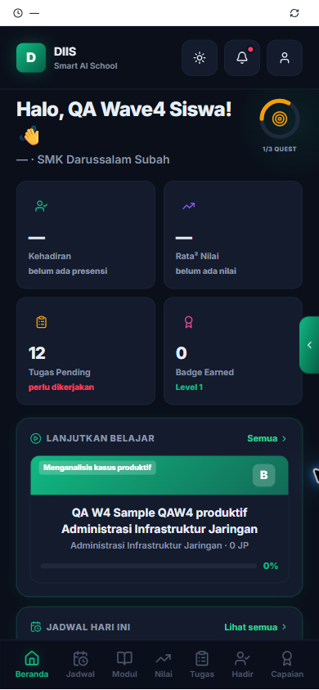
SAMPEL TAMPILAN
Mulai dari kegiatan yang perlu dikerjakan
Beranda akademik menampilkan aktivitas yang sesuai dengan kelas dan periode siswa.
Periksa nama kelas dan periode
Gunakan akun sendiri dan jangan membagikan kata sandi
Screenshot adalah pelengkap
Gunakan untuk menunjukkan alur, bukan untuk memenuhi slide dengan detail kecil.
Tampilan aktual dari aplikasi frozen, menggunakan data sintetis.
DIIS | Siswa
6
Notes:
Beranda akademik menampilkan aktivitas yang sesuai dengan kelas dan periode siswa.
Catatan fasilitator: Gunakan bahasa sehari-hari. Beri ruang untuk pertanyaan dan jangan membacakan semua teks di layar.
[Sources]
- apps/web/src/app/dashboard/akademik/page.tsx
- apps/web/private/help-screenshots/shot-academic-mobile.png

Slide 7
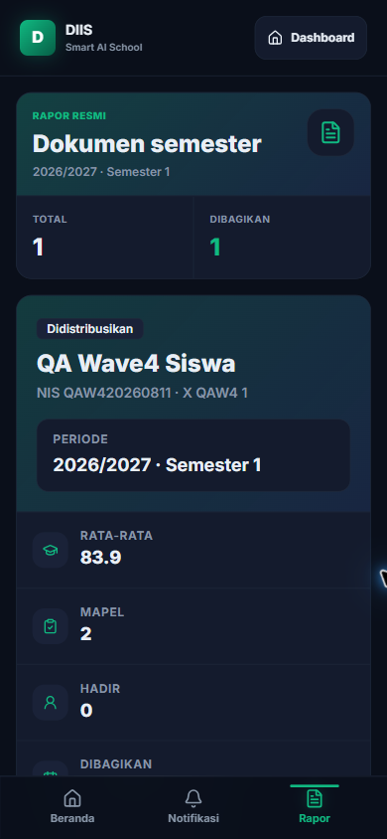
SAMPEL TAMPILAN
Rapor resmi tetap mudah dibaca
Rapor siswa berasal dari snapshot semester yang sudah didistribusikan sekolah, bukan angka yang masih berubah.
Pilih semester yang benar
Laporkan perbedaan melalui guru atau kanal bantuan sekolah
Screenshot adalah pelengkap
Gunakan untuk menunjukkan alur, bukan untuk memenuhi slide dengan detail kecil.
Tampilan aktual dari aplikasi frozen, menggunakan data sintetis.
DIIS | Siswa
7
Notes:
Rapor siswa berasal dari snapshot semester yang sudah didistribusikan sekolah, bukan angka yang masih berubah.
Catatan fasilitator: Gunakan bahasa sehari-hari. Beri ruang untuk pertanyaan dan jangan membacakan semua teks di layar.
[Sources]
- apps/api/src/report-cards/report-cards.service.ts
- apps/web/private/help-screenshots/shot-report-student-mobile.png

Slide 8
ISTILAH YANG SERING MUNCUL
Bahasa sederhananya
Istilah ini membantu menjelaskan cara DIIS menjaga informasi dan alur kerja tetap tertib.
Authority
Appointment
Batas akses dan tindakan sesuai tanggung jawab pengguna.
Jabatan dengan masa tugas aktif, misalnya Kepala Sekolah atau WAKA.
Workflow
Snapshot
Urutan kerja dari mulai, ditinjau, sampai selesai.
Salinan resmi data pada satu waktu yang tidak ikut berubah.
Data pribadi
Fixture sintetis
Informasi seseorang yang harus dijaga dan tidak dibagikan sembarangan.
Data latihan buatan yang aman dan bukan data warga sekolah nyata.
DIIS | Siswa
8
Notes:
Gunakan glosarium hanya ketika istilah muncul dalam percakapan. Hindari jargon bila kata sehari-hari sudah cukup.
Catatan fasilitator: Gunakan bahasa sehari-hari. Beri ruang untuk pertanyaan dan jangan membacakan semua teks di layar.
[Sources]
- apps/web/src/lib/help/help-catalog.ts
- apps/web/src/lib/help/help-evidence.ts
- docs/audits/PROMPT-ARCHITECT-WAVE9-ADOPTION-READINESS-DOCUMENTATION-FREEZE-V2-2026-08-26.md

Slide 9
Mulai dari langkah kecil yang aman
DIIS paling mudah dipahami ketika langsung dicoba pada alur yang dekat dengan pekerjaan sehari-hari.
1
Gunakan akun latihan dan data sintetis
2
Pilih satu workflow sesuai peran
3
Catat pertanyaan atau hambatan yang nyata
4
Gunakan data nyata setelah readiness disetujui
Catatan go-live
Automation aktivasi Appointment harian di production belum aktif dan wajib diselesaikan sebelum penggunaan operasional penuh.
DIIS | Siswa
9
Notes:
Tutup dengan ajakan mencoba satu workflow yang relevan. Jangan menyatakan Appointment automation production sudah operasional.
Catatan fasilitator: Gunakan bahasa sehari-hari. Beri ruang untuk pertanyaan dan jangan membacakan semua teks di layar.
[Sources]
- docs/audits/WAVE9-SHARED-AUTH-CONTROLLED-CUTOVER-INDEPENDENT-REVIEW-2026-08-28.md
- apps/web/src/lib/help/help-evidence.ts
- docs/audits/PROMPT-ARCHITECT-WAVE9-ADOPTION-READINESS-DOCUMENTATION-FREEZE-V2-2026-08-26.md

